Slide 1

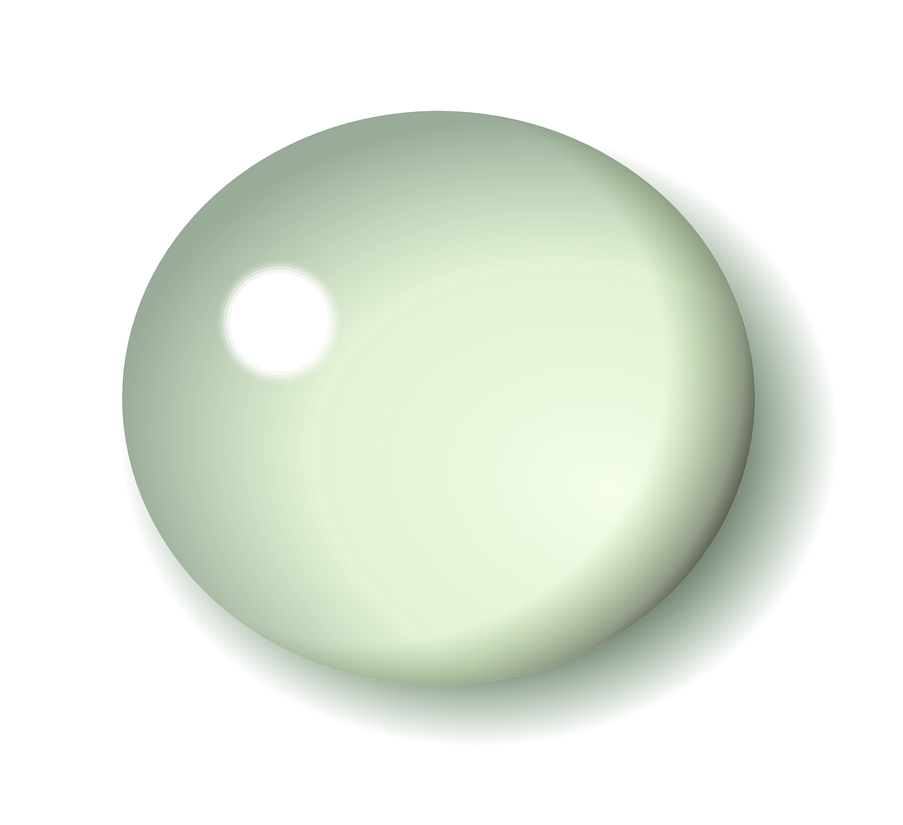

Photon View RPC
A 클라이언트의 1001 객체가 현재 로컬 객체입니다.
B 클라이언트에서는 1001 객체는 원격 객체입니다.
A 클라이언트에서 1001 객체가 RPC 함수를 호출하게 되면 B 클라이언트에서는 1001 객체에만 RPC 함수의 내용 전달합니다.
결국에는 서로 다른 클라이언트에서 같은 View ID를 가진 객체에만 RPC 함수가 전달되는 것입니다.
IsMine
1001
1001
IsMine
2000
2000
A 클라이언트
B 클라이언트

Slide 2
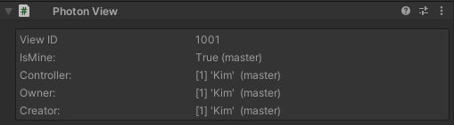
Remote Procedure Call
원격 프로시저 호출은 주소 공간에서 함수나 프로시저를 실행할 수 있게 하는 프로세스 간 통신 기술입니다.
포톤에서는 여러 명의 클라이언트가 모두 같은 스크립트를 가지고 일반 함수를 호출하게 되면 로컬에서만 실행됩니다.
그래서 다른 컴퓨터에서도 특정 함수의 실행을 보여주기 위해서는 RPC 함수를 만들어서 호출해야 합니다.
PRC 채팅은 일반 함수끼리 통신이 안 되기 때문에 서로 다른 클라이언트에서는 같은 View ID끼리 같은 함수를 실행하도록 설정합니다.
View ID : 1001
View ID : 1001
A 클라이언트
B 클라이언트

Slide 3


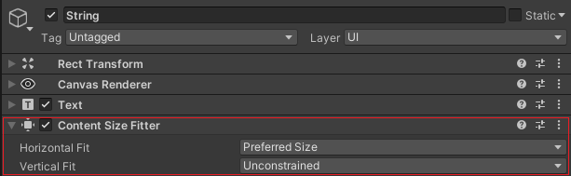
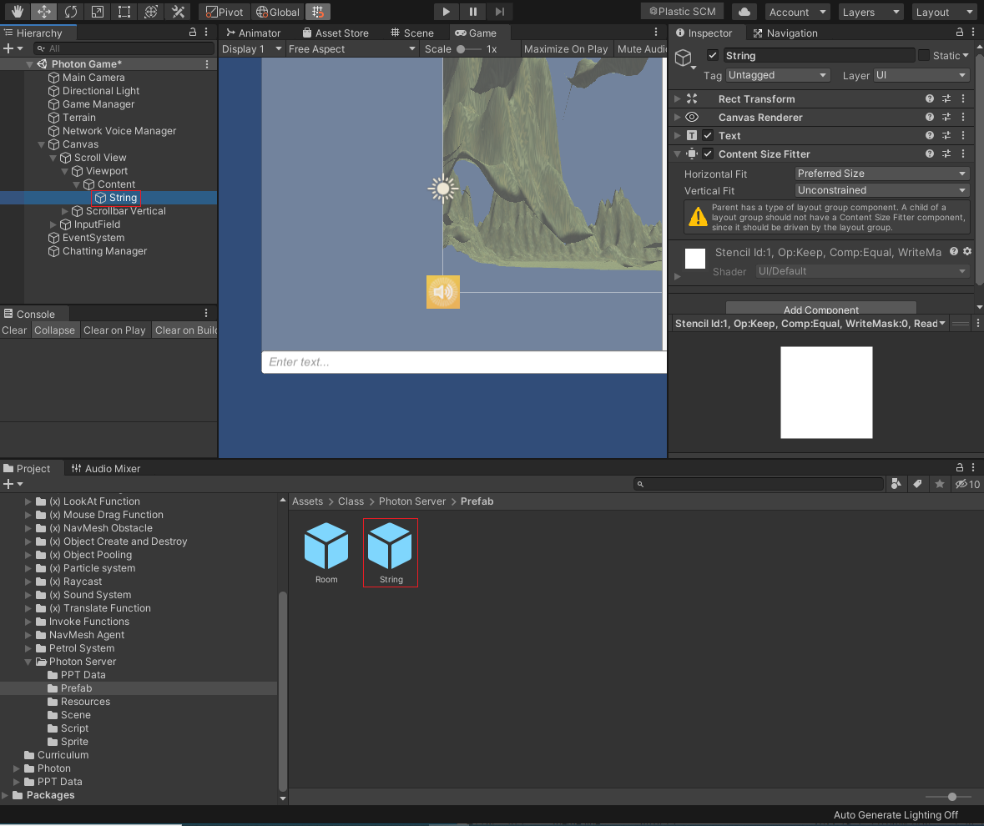
첫 번째 튜토리얼
2. 그다음 String UI를 Resources 폴더에 넣고 프리팹으로 만들어 놓습니다.
1. Scroll View에 Content의 하위 오브젝트로 Text UI를 추가하고 이름을 String으로 변경합니다.
그리고 Content Size Fitter 컴포넌트를 추가합니다.

Slide 4

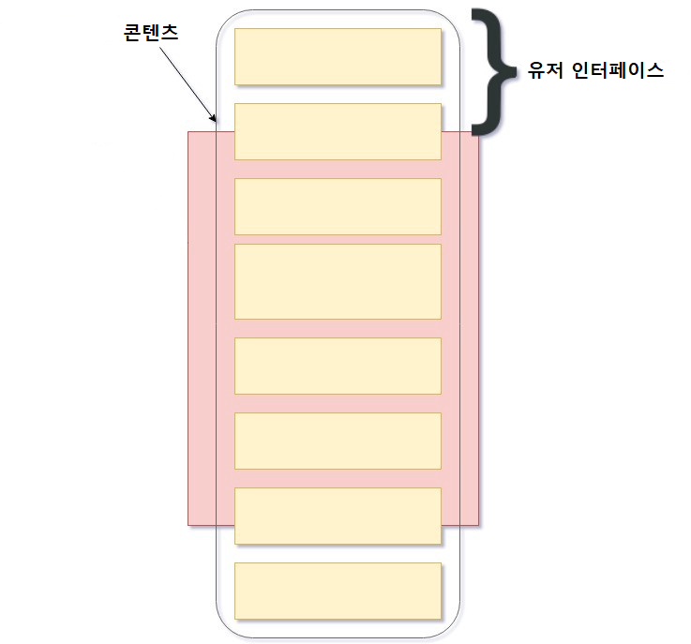
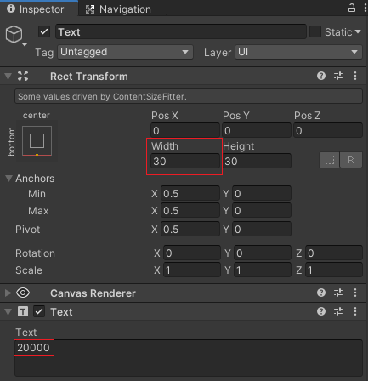
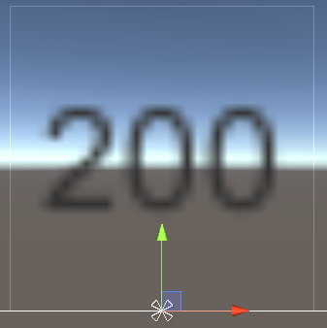
Content Size Fitter
Content Size Fitter : UI의 크기에 따라 유동적으로 UI의 크기를 조절할 수 있는 컴포넌트입니다.
Vertical Fit : 수직에 대한 UI의 크기를 조절합니다.
Horizontal Fit : 수평에 대한 UI의 크기를 조절합니다.
Unconstrained : UI의 크기를 콘텐츠에 맞추지 않는 옵션으로 UI의 크기를 직접 맞추거나 고정된 크기를 사용해야 할 때 사용하는 옵션입니다.

Slide 5
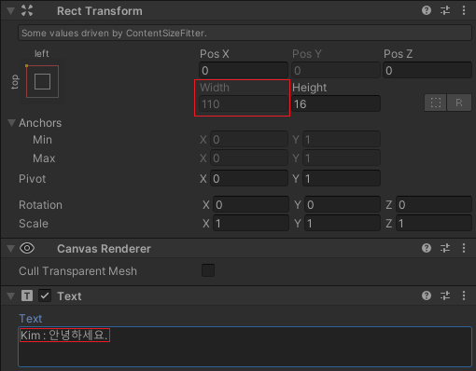
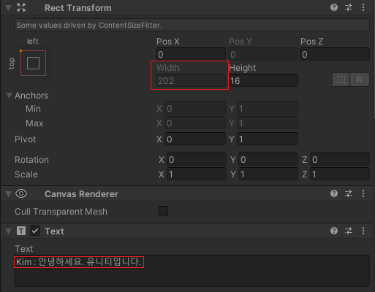
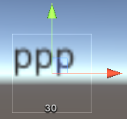
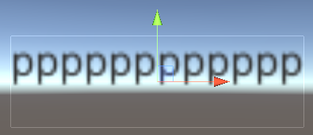

두 번째 튜토리얼
4. 현재 프리팹으로 되어 있는 String UI에 Content Size Fitter 컴포넌트를 부착하고 Horizontal Fit을 Preferred Size로 설정합니다.
3. Preferred Size : 기본적인 콘텐츠의 크기와 UI(Text, Image, Button)의 크기에 따라 맞추어주는 옵션입니다.

Slide 6
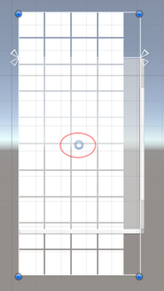
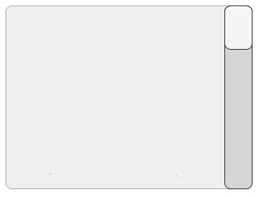

Min Size
Min Size : 단독으로 사용하지는 않고, LayOut Group 컴포넌트와 함께 사용하며, 레이아웃 요소의 최소 크기를 기준으로 UI의 크기를 맞추는 옵션입니다.
레이아웃
레이아웃
스크롤 뷰에서 Content라는 게임 오브젝트의 하위 오브젝트로 UI 오브젝트가 생성될 때 생성된 수에 따라 스크롤바의 크기가 조절됩니다.
레이아웃
레이아웃

Slide 7
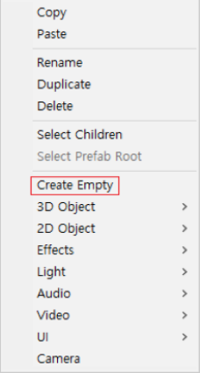
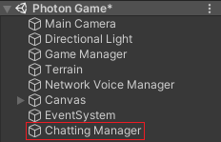


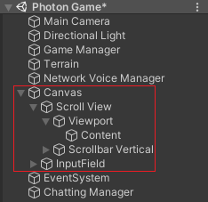
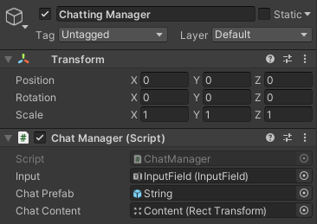
세 번째 튜토리얼
6. 그리고 텍스트를 입력할 InputField와 채팅 UI를 생성하기 위한 GameObject 선언합니다.
마지막으로 텍스트의 위치를 조정할 Transform 변수를 선언합니다.
5. 빈 게임 오브젝트를 생성하고 이름은 Chatting Manager로 변경합니다.
그리고 ChatManager라는 스크립트를 작성해서 Chatting Manager 오브젝트에 넣어줍니다.

Slide 8
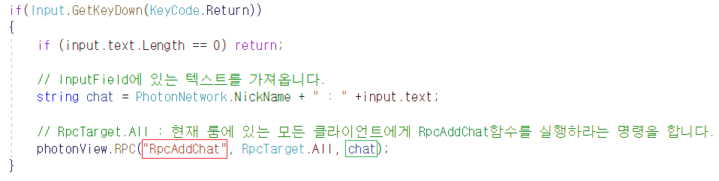
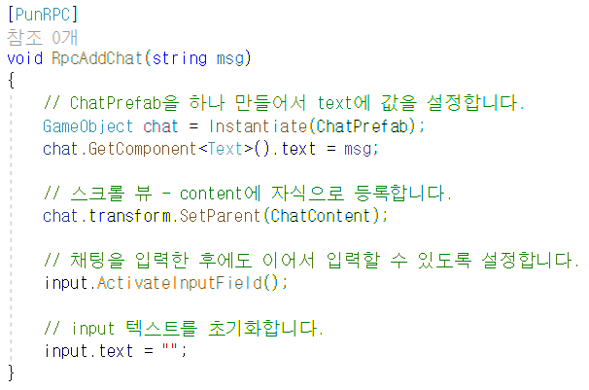
네 번째 튜토리얼
Photon View RPC는 호출할 RPC 함수를 다른 원격 객체에 함수를 전달하는 것입니다.
8. 그다음 InputField에 입력한 값을 string 변수 (chat)에 저장합니다.
9. 마지막으로 채팅을 입력하고 Enter Key를 누르는 순간 RPC 함수를 호출하여 (호출할 PRC 함수), (현재 원격에 전달하는 대상), (RPC 함수가 사용할 변수)를 설정합니다.
7. 채팅 UI를 생성하도록 설정하고 채팅 UI의 위치를 콘텐트 오브젝트의 하위 오브젝트로 설정합니다.
그다음 PunRPC 함수로 만들어 줍니다.

Slide 9
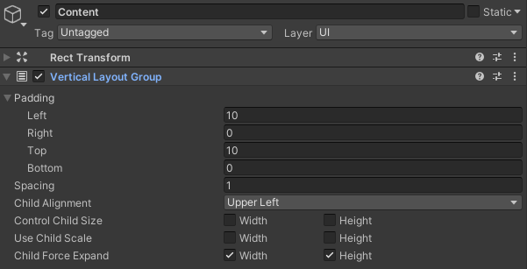
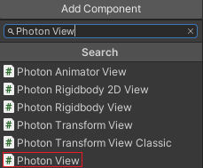
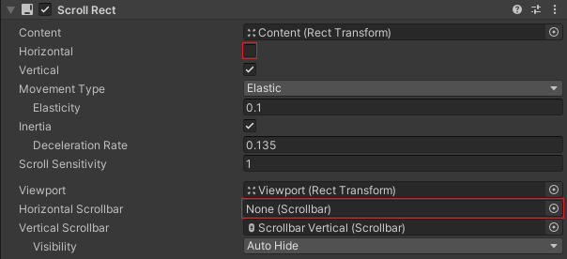
다섯 번째 튜토리얼
11. 그리고 Scroll Rect 옵션에 수직으로 이동만 하므로 Horizontal을 비활성화합니다.
10. 그리고 Content 오브젝트에 채팅 UI가 자동으로 정렬될 수 있도록 Vertical Layout Group 컴포넌트를 추가합니다.
12. 마지막으로 Photon View를 Chatting Manager에 추가합니다.

